Slide 1

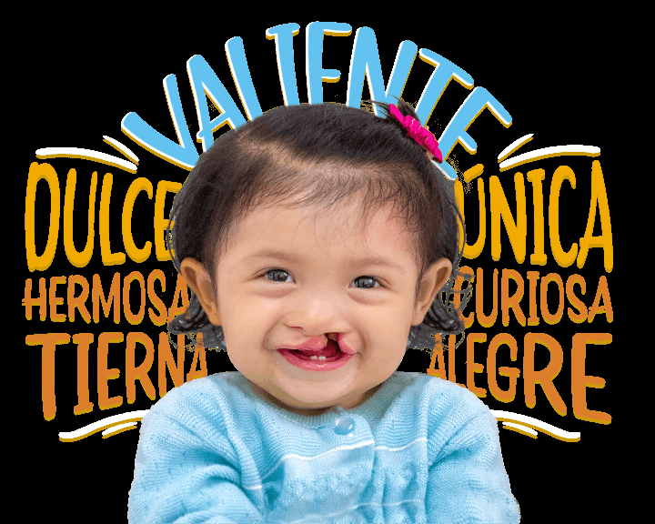
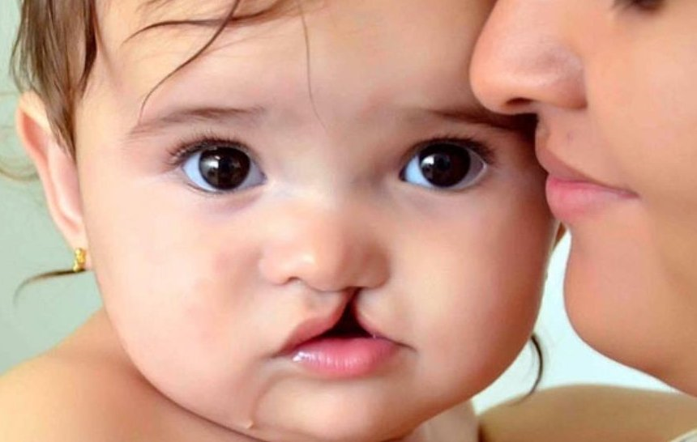
Atención A Niños Con Labio Leporino
Atención A Los Niños Con Labio Leporino

Slide 2
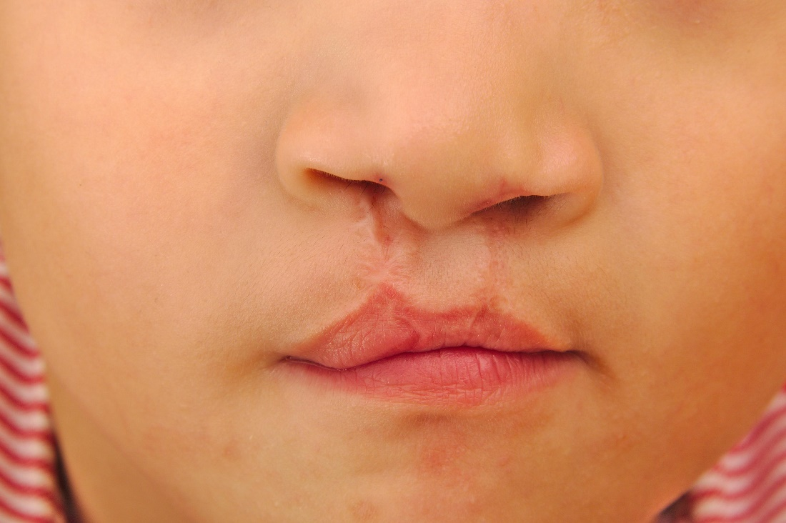
Que Es Labio Leporino
El labio leporino ocurre cuando el tejido que forma el paladar y el labio superior no se unen antes del nacimiento. Esto causa una abertura en el labio superior. Esta abertura puede ser pequeña o puede ser una grande que va desde el labio hasta la nariz.

